Slide 1





学び、考える
『ロータリーの友』
名前
2025年●月●日

Slide 2


『ロータリーの友』誕生物語
1952年7月、日本のロータリーが2地区に分割されました。
分割後も、お互いの地区のことを知っていたいという思いから、翌1月両地区に共通の雑誌として発行されました。
創刊号は全て横書きでした。
2025年1月で、創刊72年を迎えました。
ロータリーの友 創刊号
（1953年1月号）
Notes:
ロータリーの友の創刊したきっかけは、1952年7月、日本のロータリーが2地区に分割されたことでした。
分割後も、お互いの地区のことを知っていたいという思いから、翌1月両地区の懸け橋として生まれました。
それ以来、『友は』日本のロータリアンを結ぶお手伝いをしています。
2025年1月で、創刊72年を向かえます。
●参考： 主婦の友 1917年創刊、アメリカ版「PLAYBOY] 1953年創刊、週刊文春1959年創刊、プレジデント1963年創刊

Slide 3





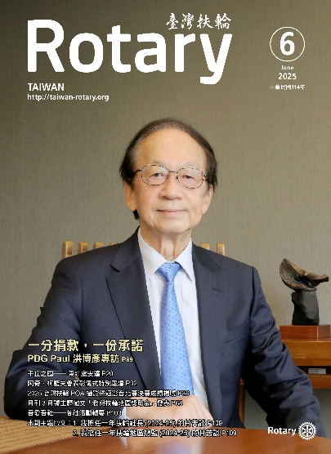
『ロータリーの友』は国際ロータリーの機関雑誌です
ロータリーの雑誌は、
世界で30種類以上あります
Notes:
『友』は国際ロータリー（RI)の機関雑誌です
ロータリアンには国際ロータリー（ＲＩ）が認可したロータリーの雑誌の購読義務があります。
●質問：ロータリアンには3つの義務があると言われています。その3つの義務は何かわかりますか？
答え：例会出席 会費の納入 雑誌の購読
日本のロータリアンは、アメリカ本部で発行しているROTARY誌もしくは、ロータリーの友を購読することになっています。
ＲＩに認可された雑誌が世界には30種類以上あります。
上段（左から）RI本部発行 オーストラリア
下段（左から）チリ 台湾 ノルウェー（北欧）
●質問：これらの表紙に共通しているのは何でしょうか？
答え：左上に、Rotaryのロゴが入っています。機関誌ではこのロゴを入れる決まりとなっています。

Slide 4
国際ロータリー（ＲＩ）に認可を受けるために (一部）
① ＲＩが指定した記事を掲載すること
② 国際ロータリーの方針を伝えること
③ 年に6回以上発行すること（少なくとも各号24ページ以上）
④ 雑誌の内容の50％はロータリーに関係した記事であること
⑤ 読者が印刷媒体か電子媒体を選択できること
RIの資金援助を受けずに経済的に独立すること
Notes:
国際ロータリー（ＲＩ）に認可を受けるために（一部）
（前ページの）表紙にRotaryのロゴを入れること以外にも、決まりがあります
①ＲＩ会長メッセージや、財団管理委員長メッセージなどのほか、国際大会参加推進の記事、会長エレクトのQ＆Aなど、RIから指定された記事を掲載しています
②ＲＩの方針、方向性への理解が深めるような記事を掲載
③年に6回以上発行すること。（各号少なくとも24ページ以上にすること）
④雑誌の50％は、ロータリーに関係した記事であること
⑤読者が印刷媒体か電子媒体を選択できること
⑥RIの資金援助を受けずに経済的に独立すること
特に①②⑤について詳しく紹介します。

Slide 5
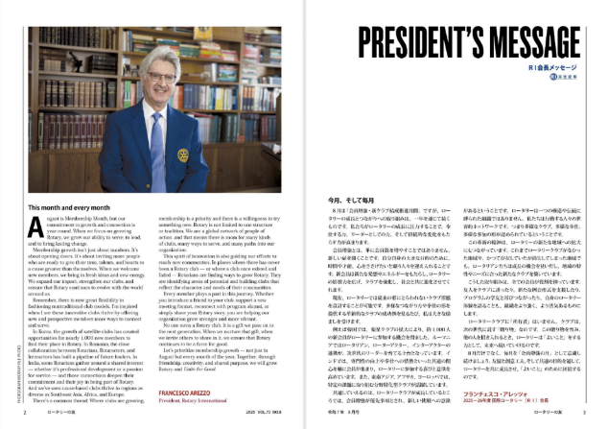

① 国際ロータリー（RＩ）が指定する記事を掲載する
Notes:
① 国際ロータリー（RI)が指定する記事を掲載する
ロータリーの機関雑誌として、国際ロータリー本部が指定する記事を掲載することになっています。
それと同時に、ロータリアンにはロータリーの雑誌を購読する義務があります。
つまり、ロータリアンは本部が指定した記事を読む必要があるということです。
毎月、ＲＩが掲載を指定する記事には、会長メッセージ、財団管理委員長メッセージ、国際大会の参加推進記事があります。
指定記事には、地球儀にＲＩと書かれたロゴを表示しています。
世界中のロータリアンが読んでおくべき内容なので、ぜひお読みください。

Slide 6
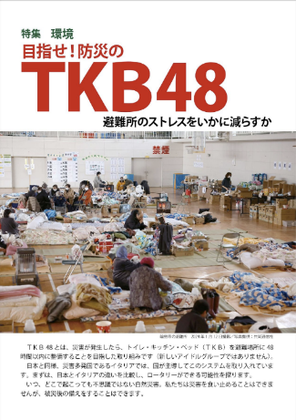

② 国際ロータリー（RI)の方針を伝えること
←4月
環境月間
5月→
青少年
奉仕月間
Notes:
② 国際ロータリー（RI)の方針を正しく伝えること
ロータリーの特別月間に極力合わせた記事を特集として掲載しているほか、ロータリーの最優先課題であるポリオ根絶活動についても掲載しています。
また、RI理事会の抄録についても、随時掲載しています。

Slide 7
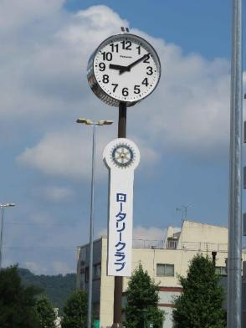
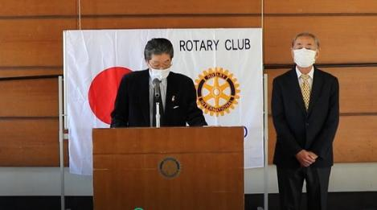
② 国際ロータリー（RI)の方針を伝えること
Notes:
② 国際ロータリー（RI)の方針を正しく伝えること
ＲＩでは近年、統一性のあるブランディングの構築を目指しています。
このため、ロータリークラブやローターアクターほか、各種ロータリーのプログラムで公式ロゴを正しく使うことが奨励されています。
ここに示した写真は、残念ながら『友』では掲載できません。どうしてでしょうか。
その理由は、公式ロゴではないマークが入っているからです。

Slide 8
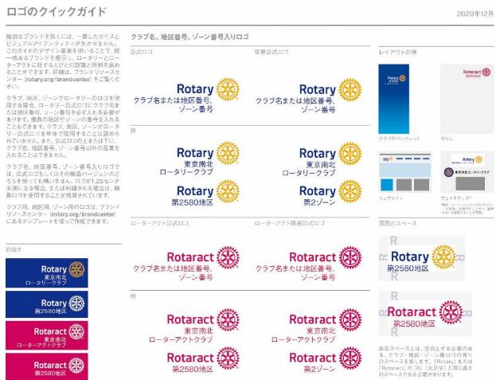
② 国際ロータリー（RI)の方針を伝えること
Notes:
② 国際ロータリー（RI)の方針を正しく伝えること
正しい公式ロゴの使い方は、ＲＩのウェブサイト、マイロータリーの中のブランドリソースセンターに掲載しています。
ウェブサイトからフォーマットを使って自分たちのクラブの名前入りのロゴも作ることができます。
地域社会に統一したロータリーのブランドイメージを広めていきましょう。

Slide 9
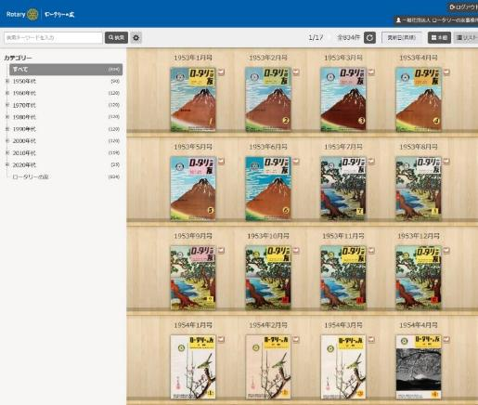
⑤電子版で購読できます
毎月1日に最新号が更新されます。
閲覧にはID、パスワードが必要です。
Notes:
ロータリーの友を購読している人は、印刷媒体か電子媒体を選択することができます。
（印刷版購読者も電子版を利用できます）。追加の料金はかかりません。
最新号は毎月1日に更新されます。
ご利用いただくためには、クラブごとに発行されるID、パスワードでログインが必要です。
ID、パスワードは、友事務所から送られる友誌の請求書に記載していますので、クラブ幹事あるいは、クラブ事務局など請求書を管理している方にご確認ください。
また、このサイト内では、1953年1月の創刊号を含むバックナンバーがすべてご覧いただけます。
検索機能も充実しているので、ぜひご活用ください。

Slide 10





その他の条件として
7月号の表紙は、ＲＩ会長の写真を使うこと
Notes:
そのほかの条件として、現在、7月号にはＲＩから配信される新会長の写真を使うことが機関雑誌として決められています。
なお、2025年７月号に関しては、RI会長エレクトが直前で辞任されたため７月号の表紙に新しい会長の写真を使うことができませんでした。
ロータリーの雑誌の購読が義務付けられたのは、1977年の規定審議会です。
ロータリーの友がＲＩから公式地域雑誌として承認を受けたのが、1980年なので、この時期に前後して、ＲＩの情報が多く掲載されるようになりました。
ロータリーの友は、国際ロータリーのオフィシャルな情報を掲載しつつ、創刊当初の目的である国内のロータリアンの情報交換や親睦を深めるような記事の掲載を続けています。
ちなみに今年度の、ロータリーの友の表紙は、ロータリアン、ロータリープログラム参加者の皆さんの絵画作品で飾っています。
作者コメントは、ページ中ほどの「今月の画家」で掲載しています。

Slide 11
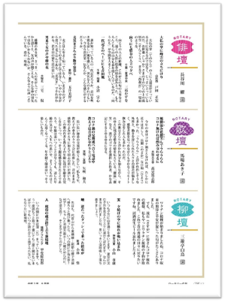
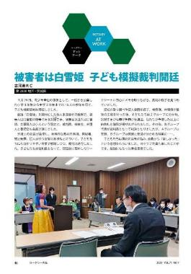
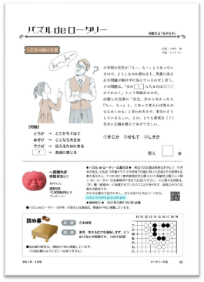
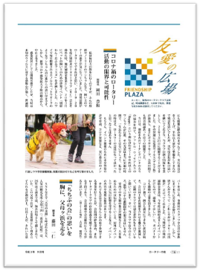
横組みと縦組みがある理由
Notes:
横組みと縦組みがある理由
ロータリーの友の大きな特徴として、表紙が2つあり、横組み、縦組みで構成されるということが挙げられます。
創刊時は、全て横書き（横組み）でした。しかし、俳句を掲載するようになり、部分的に縦書き（縦組み）で掲載するようになりました。
その後、横書き、縦書きが混在していましたが、縦書きで掲載する記事も増えてきたため1972年1月号から横書きと縦書きを分けた形式になりました。
この時から、表紙は2つになったわけです。
現在、横組みでは、ＲＩ関係の記事、特集、ロータリーに関する理解を深める記事を中心に取り上げています。
今年度から、ロータリークラブ・地区の活動を紹介するロータリーアットワークを横組みの掲載に変更しました。
縦組みは、読者のエッセー、俳句など趣味のコーナー、知識が広がる講演や卓話の要旨、など会員同士の親睦を深められるような記事を掲載しています。
しかし、先ほどもお話しした通り、ＲＩの指定記事を読んでこそ、会員の購読義務を果たしたといえますので、指定記事もご一読ください。
●補足 皆さんはどの記事から読みますか？
今までで印象に残った記事はありますか？

Slide 12
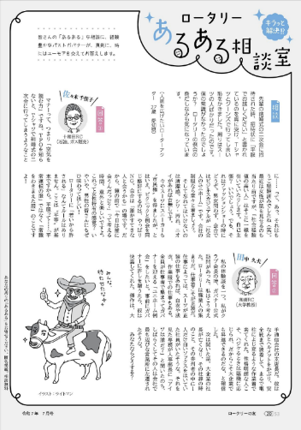
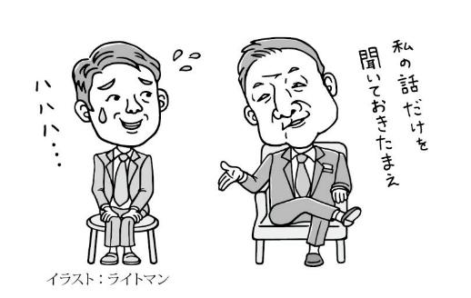
記事を会話のきっかけに活用する
Notes:
2年目となる「ロータリーあるある相談室」。
ロータリークラブの中で、ありがちな困りごとを、経験豊かなパストガバナーが回答するコーナーです。
回答は、自分の会長年度で50人も会員増強を果たした田中久夫さん、ダジャレが止まらない羽部大仁（はぶだいにん）さん、切れ味スッキリ、宮里唯子さんほか、個性派パストガバナーがお答えします。
同じ相談にも、答えの違いにご注目ください。
「うちのクラブでも同じような悩みがある」「こんな人がロータリアンなのか」など反響はいろいろです。
なお、この相談をたたき台にして、「あなたならどう考えるか？」といったディスカッションをするクラブも出てきます。ご活用ください。
また、相談も募集中。秘密厳守。相談料無料です。

Slide 13
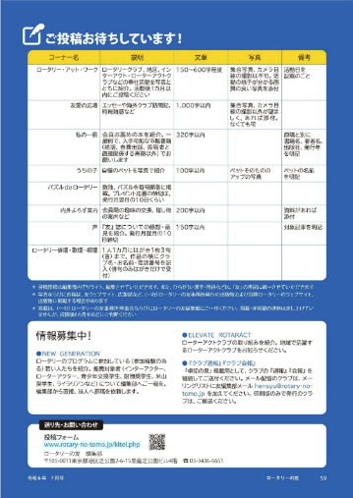
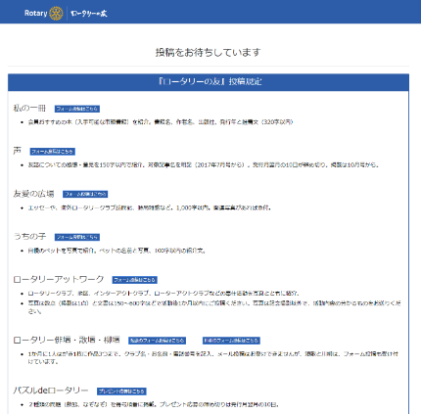
ご投稿をお待ちしています
Notes:
クラブの活動やロータリーで疑問に思っていること、直接的にロータリーとは関係していないけど、読者の仲間に伝えたいエピソードなどお書きの上、友事務所までお送りください。
全国のまだ知らないロータリアンからの反響があるかもしれません。
投稿がきっかけで、友達ができた、同じ趣味のグループができたという声もあります。
まだ会ったことのないロータリアンと友達になるチャンスです。
2024-25年度から、国際ロータリーの方針に則り、お送りいただく原稿・写真に関して、著作権・肖像権に関する同意をいただくことになりました。
これを徹底するため、ご投稿は友のウェブサイトからお送りくださるようご協力をお願いいたします。
何らかの事情でメールで送付された場合は、別途お送りする同意書にご署名の上、返信くださいますようお願いします。
投稿に際しては、友の誌面にある「投稿規定」あるいは、友のウェブサイトをご覧ください。
ご不明な点があれば、編集部までお気軽にお問い合わせください。

Slide 14

最後に
『ロータリーの友』は
学びとインスピレーションを
提供する雑誌を
目指します！
Notes:
最後に
ロータリーの友は学びとインスピレーションを提供する雑誌を目指しています！
今後とも、ご講読、ご愛読をよろしくお願いします。
（終）

Slide 15
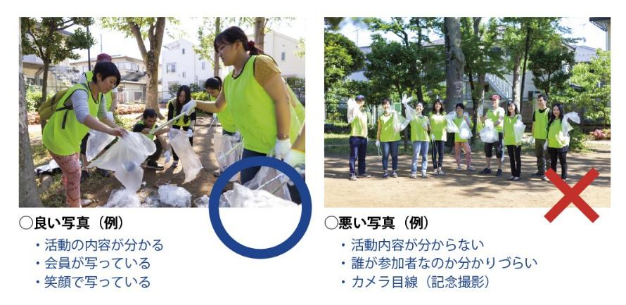
付録 ご投稿に際してのお願い
活動から１カ月以内ですか？
Notes:
以下ページは付録です。
ご投稿に際して、編集部からのお願い
まずは、ロータリーアットワークのように、活動の写真をお送りくださる場合は、次の点にご留意ください。
・活動の内容がわかる（集合写真、ピースサインは極力避ける）
・ロータリーのロゴが入る場合は、公式ロゴが写っている
・写真に写っている人（未成年の場合はその保護者）に対し、将来ロータリーのメディアに掲載される可能性があることへの承認を得る
・

Slide 16
ご投稿に際してのお願い 2
原稿は
ポイントを絞って書いてください。
全国にいる読者に皆さまや皆さまのクラブのことがわかるように、説明を入れてください。
活動日を入れてください。
（ご投稿は1カ月以内に）
Notes:
ご投稿に際してのお願い 2
原稿は
・ポイントを絞って書いてください。
・全国にいる読者に皆さまや皆さまのクラブのことがわかるように、説明を入れてください。
・活動日を入れてください。（ご投稿は1カ月以内に）

Slide 17
ご投稿に際しての注意点
残念な（掲載していない）投稿
活動後、かなりの時間が経過したもの
内容が○周年記念例会・記念式典のみの記事
（記念の奉仕活動は掲載します）
長さなどが投稿規定に合わないもの
個人・団体を誹謗中傷したもの
地区やクラブのもめ事について書かれたもの
政治・宗教的に偏りがあるもの
Notes:
ご投稿に関しての注意点
残念な（掲載していない）投稿
・活動後、かなりの時間が経過したもの
・内容が○周年記念例会・記念式典のみの記事
（記念の奉仕活動は掲載します）
・長さなどが投稿規定に合わないもの
・個人・団体を誹謗中傷したもの
・地区やクラブのもめ事について書かれたもの
・政治・宗教的に偏りがあるもの
投稿規定は、ロータリーの友、もしくはウェブサイトに記載していますのでご覧ください。

Slide 18
著作権にご注意ください
写真、原稿は、著作権などの法律で保護されています。
他人の著作物は、無断で使用しないでください。
『ロータリーの友』の記事を使用する場合は、必ず、友編集部にご連絡ください
Notes:
著作権にご注意ください
写真、原稿は、著作権などの法律で保護されています。
他人の著作物は、無断で使用しないでください。
ロータリーの友の記事を使用する場合 は、必ず、友編集部にご連絡ください

